Slide 1

Приобщение дошкольников к чтению в кругу семьи
Приобщение дошкольника к книге
Составитель:
Потапова Анна Витальевна
ГБОУ СОШ №2093 им. А. Н. Савельева
Г. Москва

Slide 2
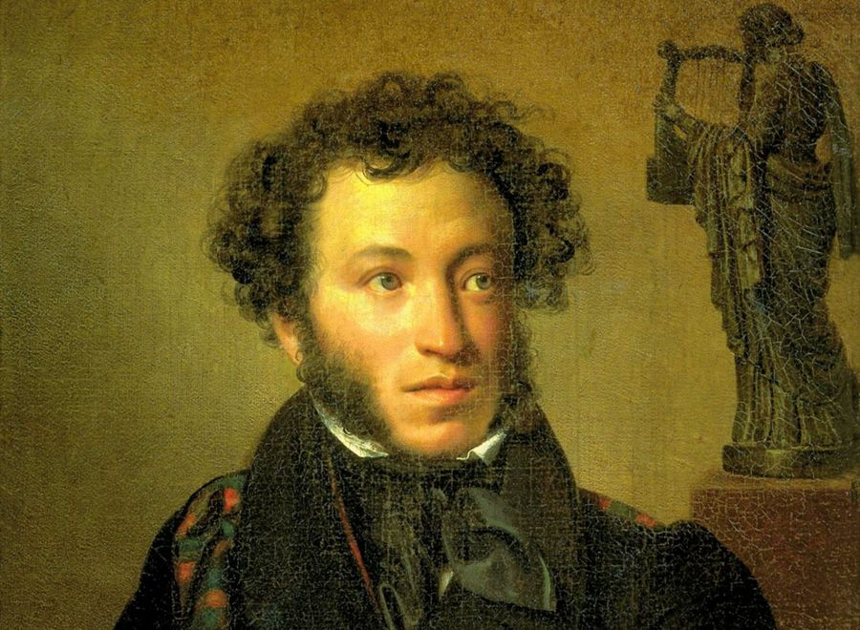
Чтение – вот лучшее учение
А. С. Пушкин

Slide 3
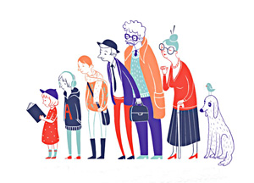
Как привить любовь к книге ребенку дошкольного возраста?
Если с детства у ребенка не воспитать
любовь к книге, если чтение не стало его
духовной потребностью на всю жизнь -
в годы отрочества душа подростка
будет пустой, на свет божий
выползает, как будто неизвестно
откуда взявшееся, плохое.
В. А. Сухомлинский

Slide 4

В нашу жизнь прочно вошел мир компьютерных технологий. Взрослые свой досуг часами проводят в интернете, зачастую привлекая и своих детей.

Slide 5

Длительное сидение за компьютером приводит в напряжение тело и детскую психику. Ребенок быстро переутомляется, становится беспокойным и рассеянным, а после 20 минут наступает подавление деятельности центральной нервной системы. Детский кругозор ссужается. Ребенок не способен фантазировать и воображать, увиденное воплощает в реальность. Развивается детская агрессия и жестокость. Интернет и компьютерные игры лишают ребенка настоящего детства.

Slide 6
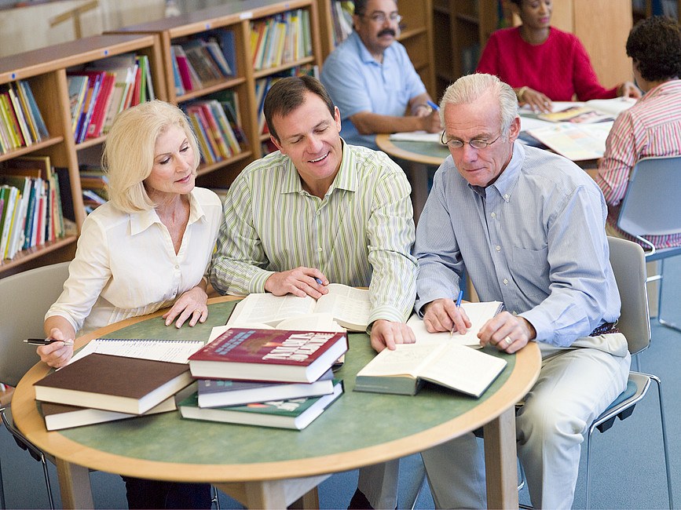
А ведь когда-то мы были самой читающей страной в мире. Что же случилось? Все очень просто. Чтение книг – это труд! Попадая в мир художественного произведения, человек размышляет, думает, воображает. А высокотехнологическое электронное устройство просто развлекает нас. Мы часами сидим и смотрим в монитор.

Slide 7
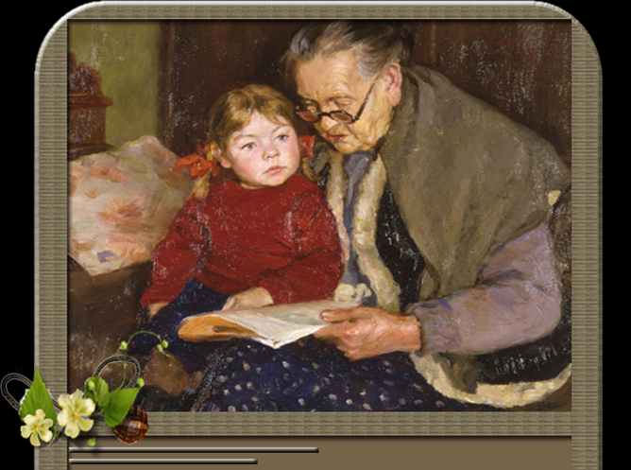
В старину наши прабабушки у колыбели внучат читали сказки, рассказывали потешки и прибаутки, пели песни. Ребенок еще не умел ходить, а уже проявлял интерес к услышанному: радостно жестикулировал ручками и пытался произнести слова.

Slide 8

Прививать любовь к художественному слову, уважение к книге – это основание для воспитания будущего взрослого талантливого читателя и интеллектуально – развитого человека.

Slide 9
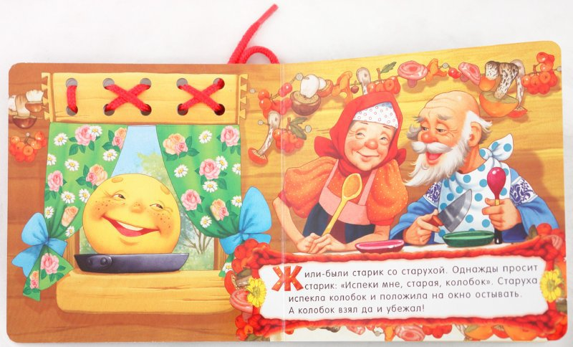
Огромное значение придается выбору книг. Главное – иллюстрация! Книга должна соответствовать возрасту ребенка, рассчитана на длительное рассматривание, чтобы у ребенка возникало желание возвращаться к ней снова и снова.

Slide 10
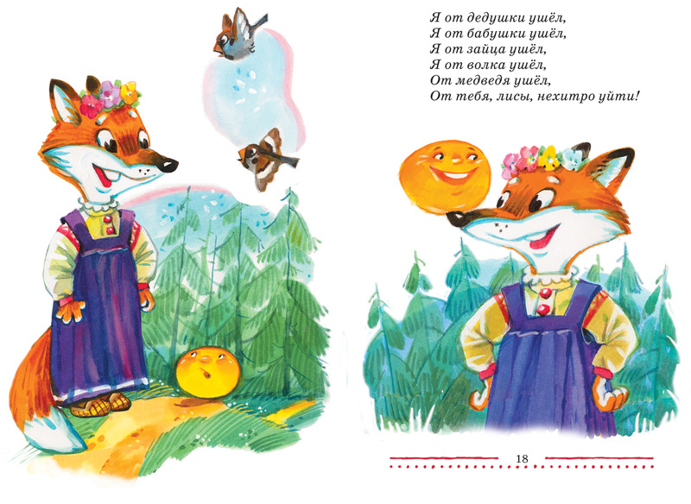
Текст должен быть рядом с иллюстрацией, достаточно крупным и однокомпонентным. Это поможет глубже понять прочитанное.

Slide 11
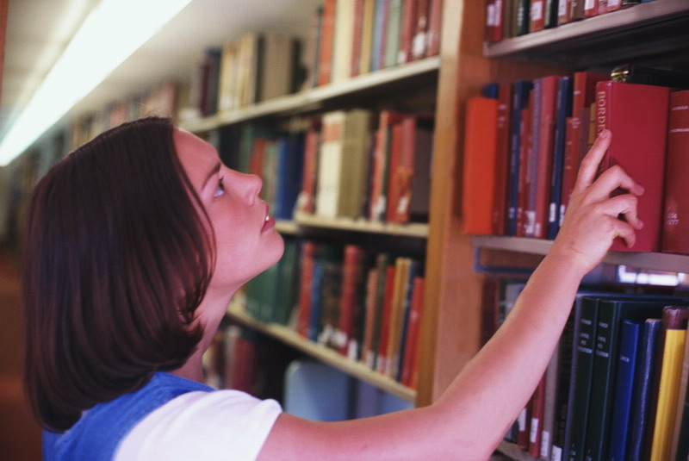
Расскажите детям о детской библиотеке, запишитесь в нее. Регулярно берите книги для семейного чтения.

Slide 12
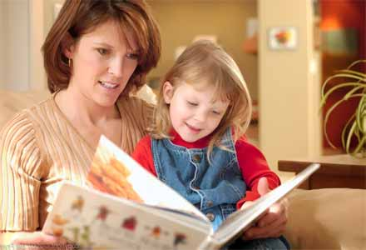
Ежедневно читайте детям детские книги, обсуждайте прочитанное, помогайте детям составлять рассказ по иллюстрациям. Регулярно разучивайте стихотворения.

Slide 13
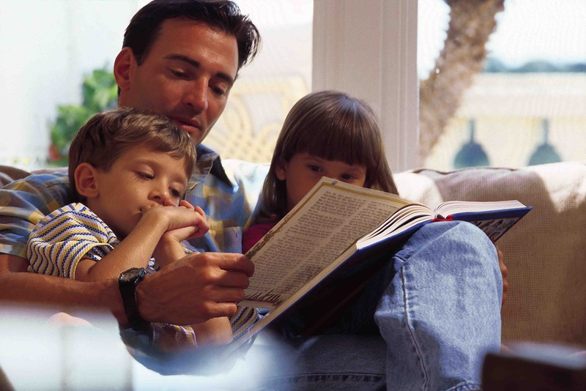
Распределяйте роли (чтение с папой)

Slide 14
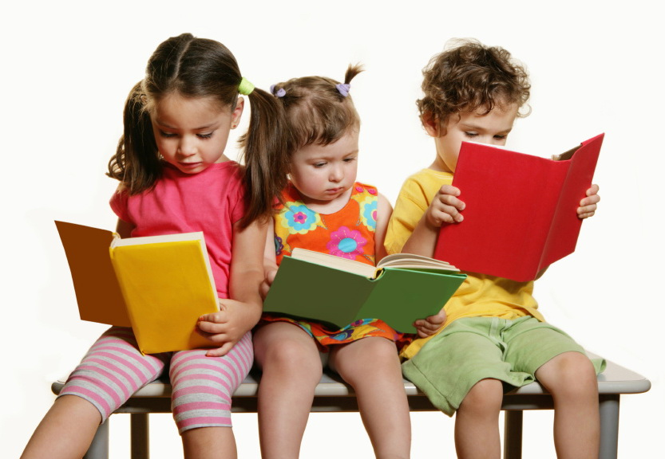
Таким образом, можно твердо утверждать, что приобщая детей к книге, мы развиваем не только моральные и нравственные качества, но и психологические.

Slide 15

Познакомьте с простыми правилами бережного отношения к книге.

Slide 16

Советы родителям
Учитывайте возраст ребенка
Читайте произведения выразительно
Прививайте бережное отношение к книге
Не читайте книгу наспех или вместе с какими-то домашними делами
Не принуждайте ребенка к чтению
Не смотрите на часы во время чтения книги
Отведите время ежедневного чтения
Привлекайте к чтению всех членов семьи
Посмотрите список литературы, соответствующий возрасту ребенка

